Slide 1
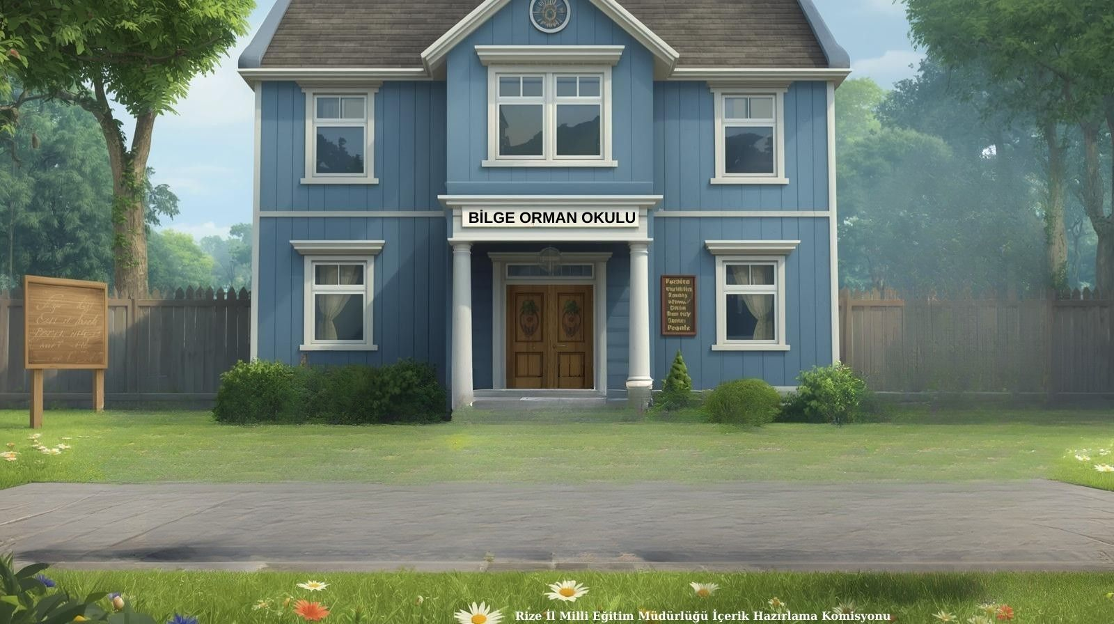
BİLGE ORMAN OKULU HİKAYESİ

Slide 2
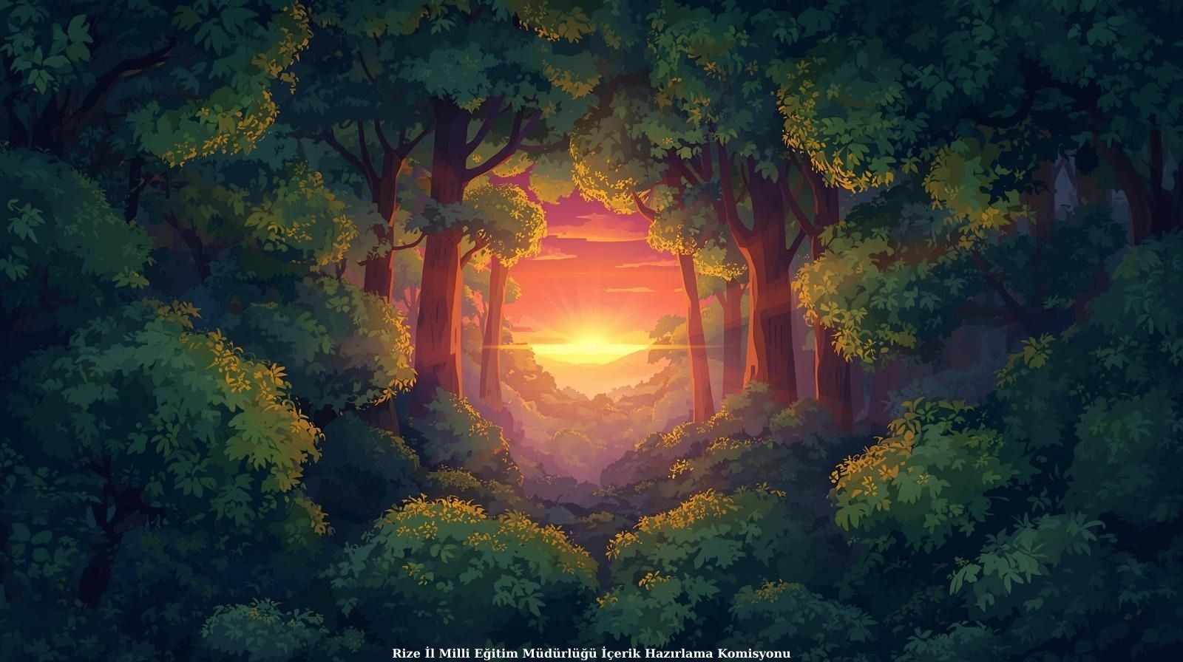
Ormanın derinliklerinde Bilge Orman Okulu’nda yeni dönemin ilk dersi başlayacaktı. Tüm yuvalarda anne ve babalar yavrularının okula hazırlanması için yardım ediyordu.

Slide 3
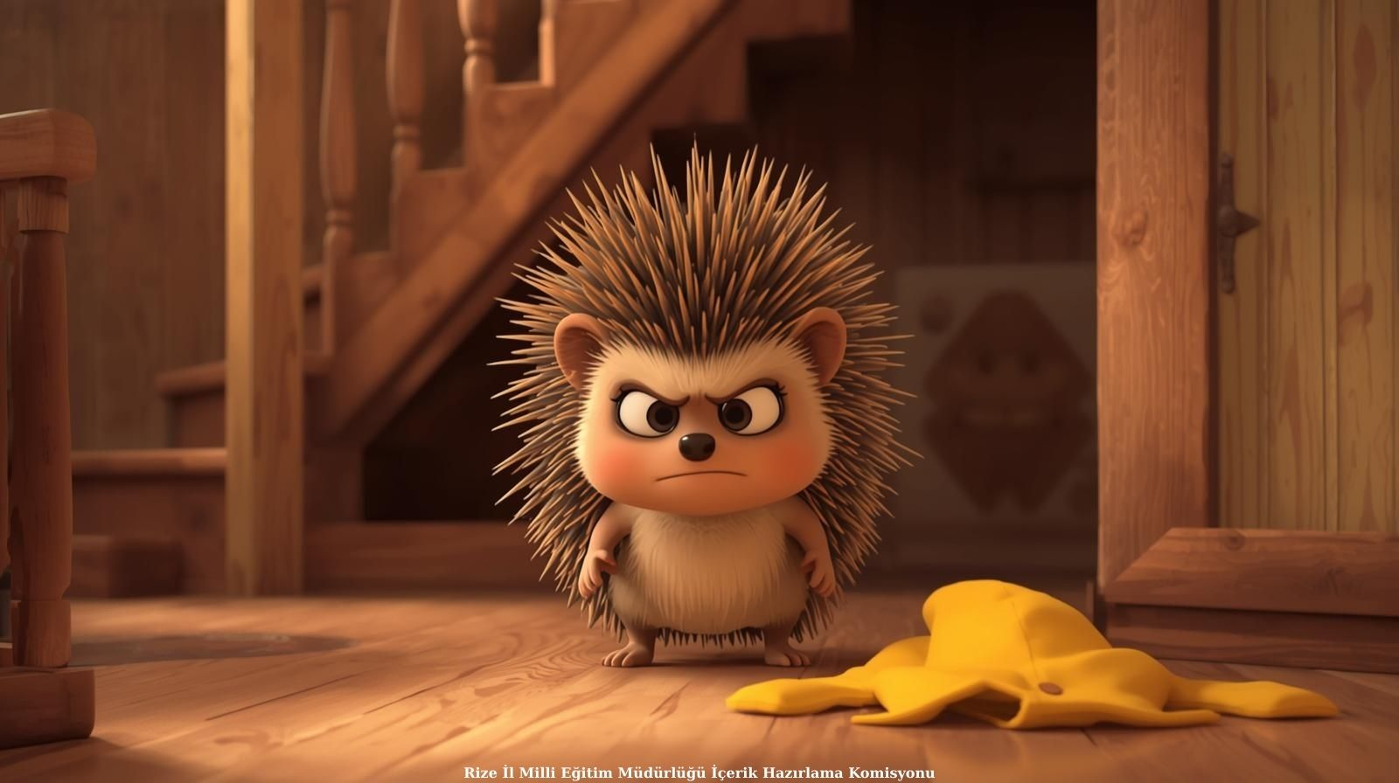
O sırada anne Kirpi de yavrusu Kiki’nin okula geç kalmaması için aceleyle çantasını kapının önüne koydu. Yavru kirpi Kiki’ye de montunu giymesini söyledi. Ancak Kiki montunu annesinin giydirmesini istiyordu. Çünkü kendisinin başaramayacağını düşünüyordu. Anne Kirpi artık hızlanmaları gerektiğini yoksa okula geç kalacaklarını söyledi. Buna sinirlenen Kiki’nin dikenleri kabardı da kabardı. Anne Kirpi kabaran dikenleriyle yavrusunu görünce bir şeylerin yolunda gitmediğini anladı:
“Ne oldu Kiki? Neden dikenlerin kabardı böyle?”
Kiki somurtarak: “Montumu senin giydirmeni istiyorum da ondan.”

Slide 4
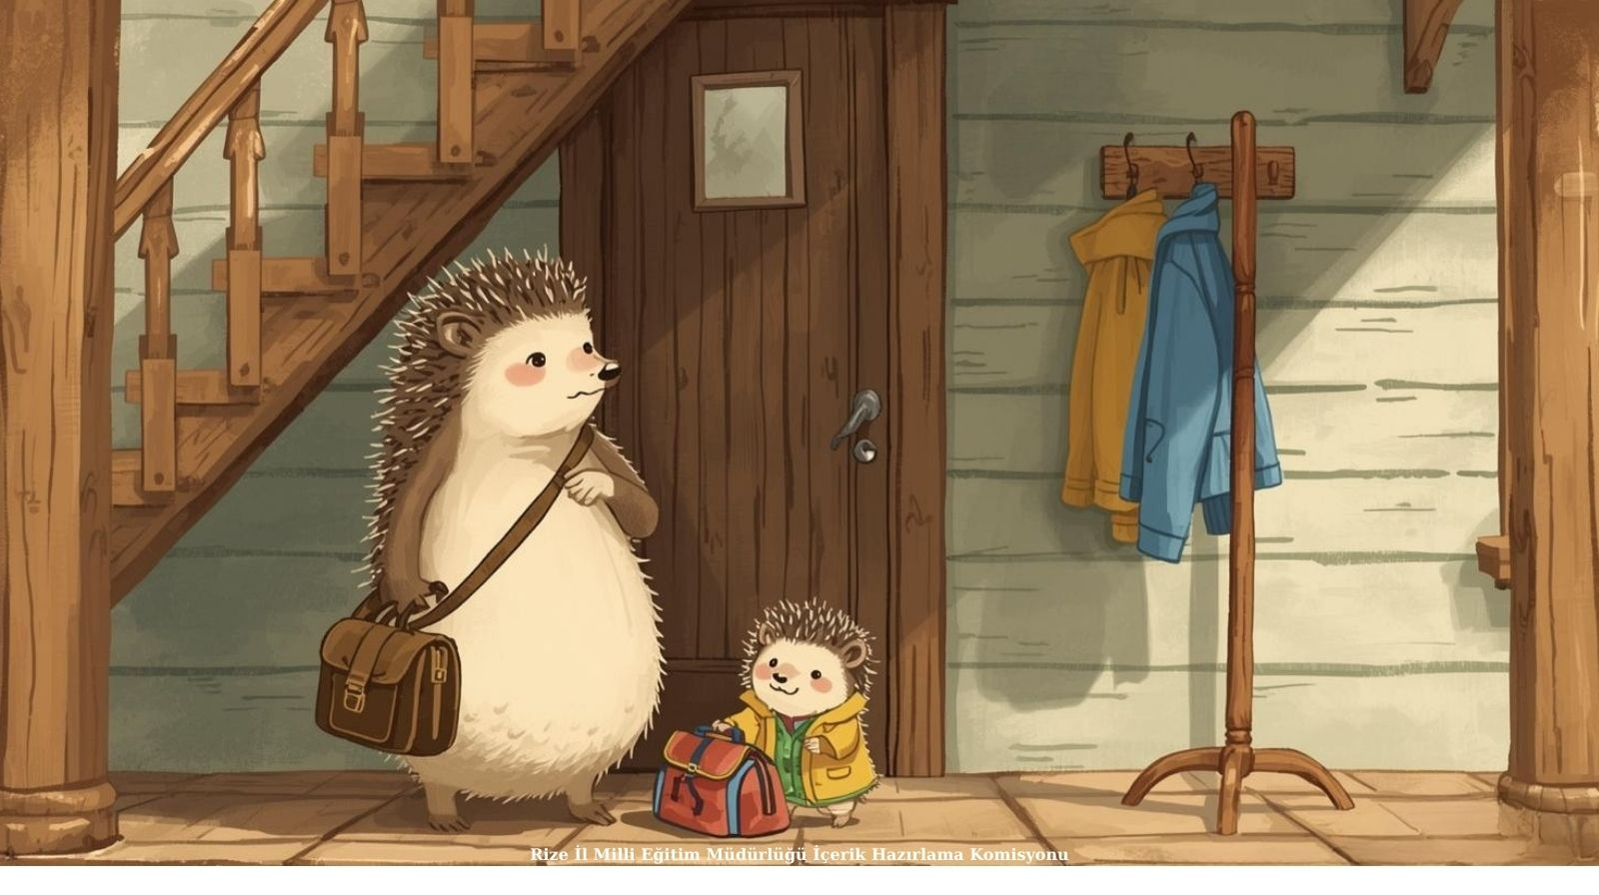
Anne Kirpi yavrusunun bazı sınırlarının farkına varması gerektiğini düşünüyordu ki hemen Kiki’nin yanına oturdu ve yumuşak bir ses tonuyla: “ Kiki okula geç kalmamak için acele etmemiz gerekiyor. Senin de benim gibi heyecanlı olduğunu biliyorum. Ancak hepimizin bazı sorumlulukları vardır. Bu sorumluluklarımızı yerine getirerek başkalarının sınırlarını bozmamış oluruz. Sen de bana yardımcı olmak için montunu giyebilirsin. Hem artık montunu kendin giyebilecek kadar büyüdün” der.

Slide 5
Annesinin söyledikleriyle sakinleşen Kiki’nin dikenleri yumuşadı ve kabarmayı bıraktı. Kiki sorumluluklarını yerine getirerek annesinin sınırlarını bozmayacağını fark etti. Hemen montunu giydi ve sırt çantasını aldı. Annesinin elini tutarak okula doğru yol aldılar.

Slide 6
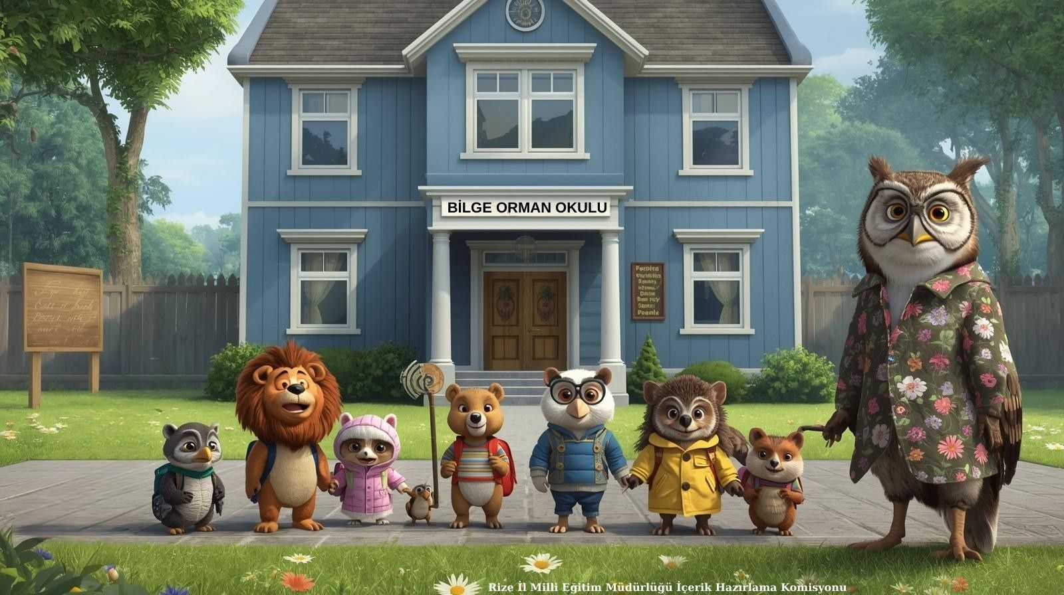
Yolda okulda hangi arkadaşlarının olabileceğini ve onlarla neler oynayacağını anlattı Anne Kirpi. Bunları duyunca daha da heyecanlanan Kiki bir an önce okula ulaşmak için adımlarını hızlandırdı.
Okulun bahçesine geldiklerinde yavru hayvanlar sıraya girmişti. Öğretmen Bayan Baykuş öğrencilere okul kurallarından bahsediyordu.

Slide 7
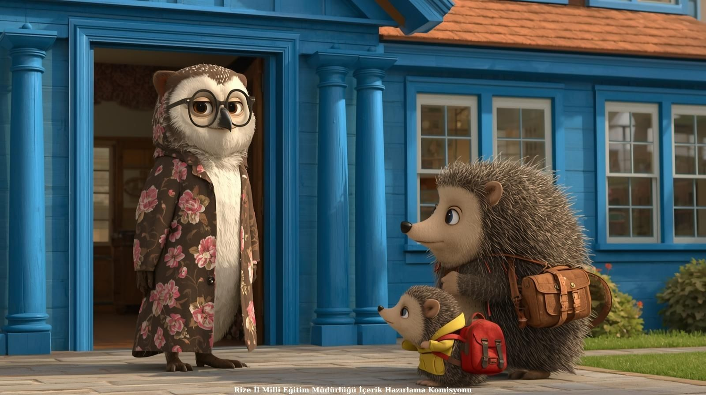
Kiki’yi gören Bayan Baykuş: “Biz de seni bekliyorduk Kiki. Herkes geldiğine göre şimdi sınıfa gidebiliriz” dedi. Anne Kirpiyle vedalaşan Kiki de koşarak sıraya girdi ve öğretmenleriyle beraber sınıfın yolunu tuttular.

Slide 8
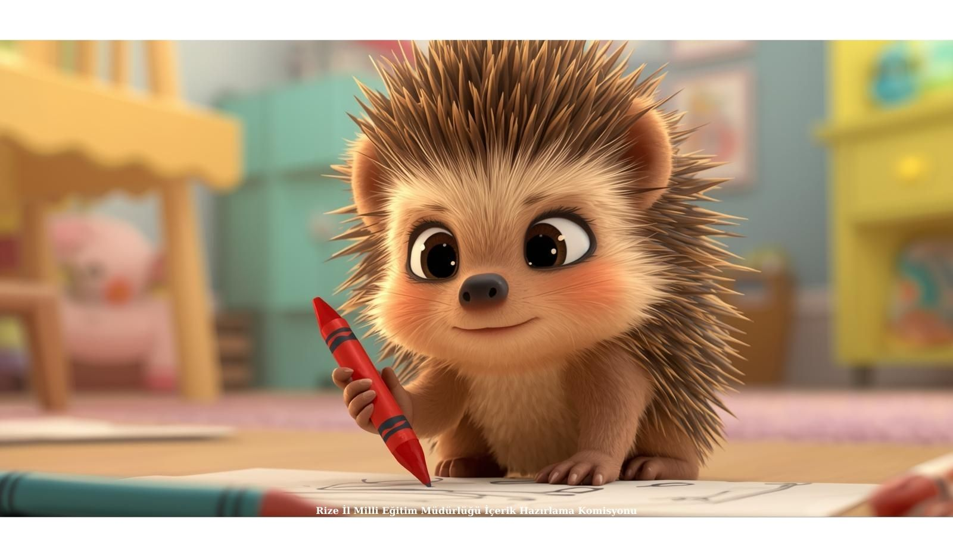
Sınıfa gittiklerinde boyama etkinliği yaptılar. O sabah annesi görevlerini yapması gerektiğini söylediği için Kiki gayretle öğretmeninin verdiği ödevi bitirmeye çalışıyordu. Boyama etkinliğinden sonra öğretmen Bayan Baykuş boyalarını toplayarak kalem kutularına koymalarını ve sıraya girmelerini istedi. Çünkü parka çıkacaklardı.

Slide 9
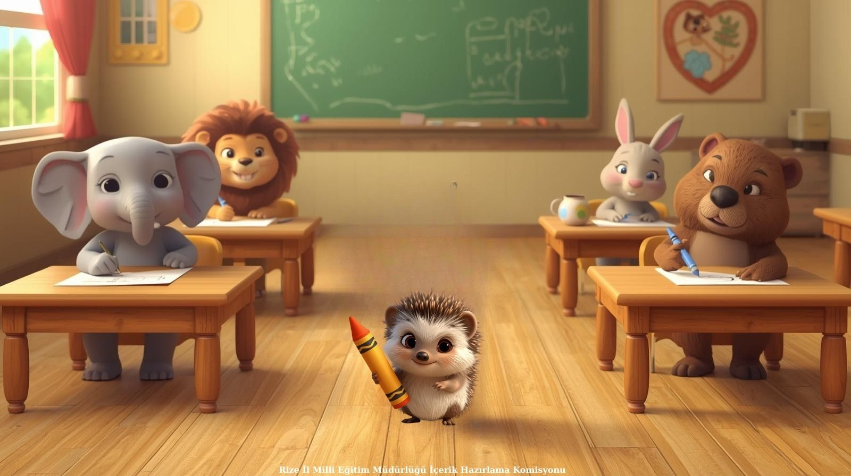
Parkı çok seven Kiki bir an önce parka gitmek için boyalarını masada bırakıp kapının önündeki sıraya katılmak istedi. O kadar hızlı olmaya çalıştıkça boyalarını yere düşürdü. Ancak bir an önce sıraya girmek için boyalarını yerde bıraktı ve koşarak sıraya girdi.

Slide 10
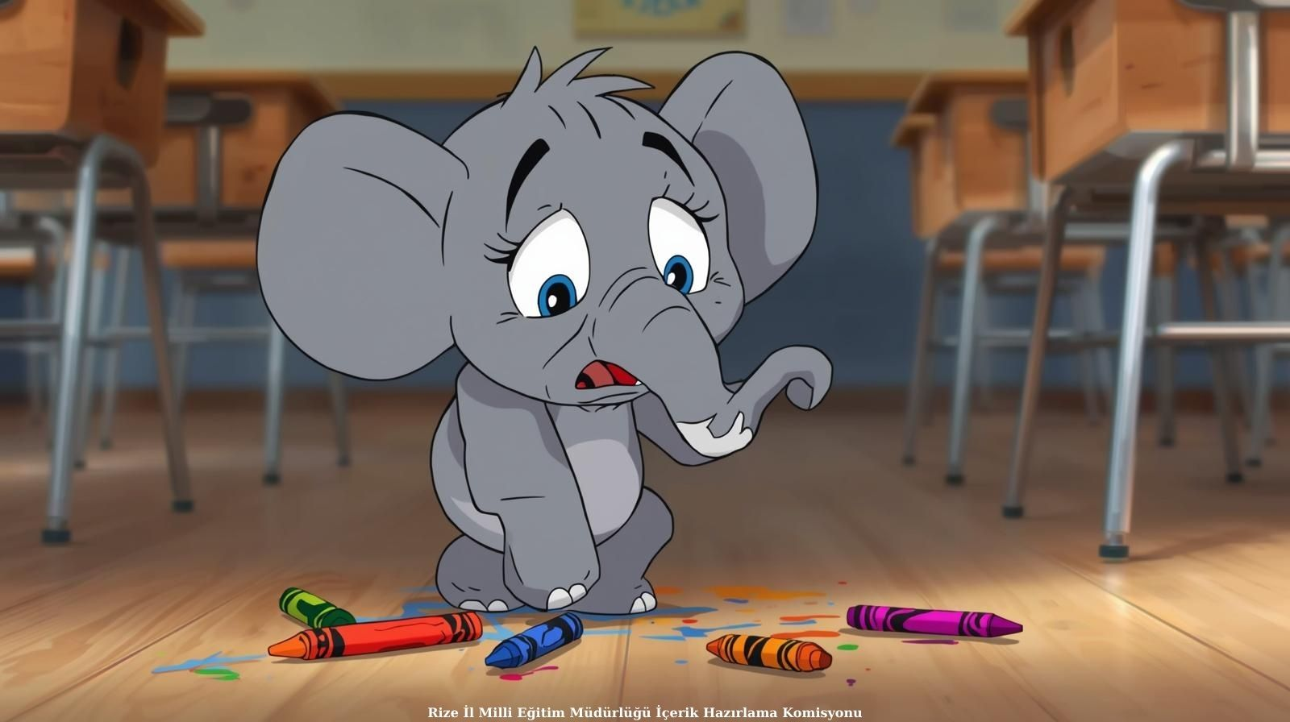
O sırada sıraya girmek için oradan geçen yavru fil yerdeki boyaları görmedi ve üzerine bastı. Boyalardan gelen “çıt!” sesiyle irkilen yavru fil ayağını kaldırdığında yerde duran kırılmış mavi ve kırmızı boya kalemlerini gördü.

Slide 11
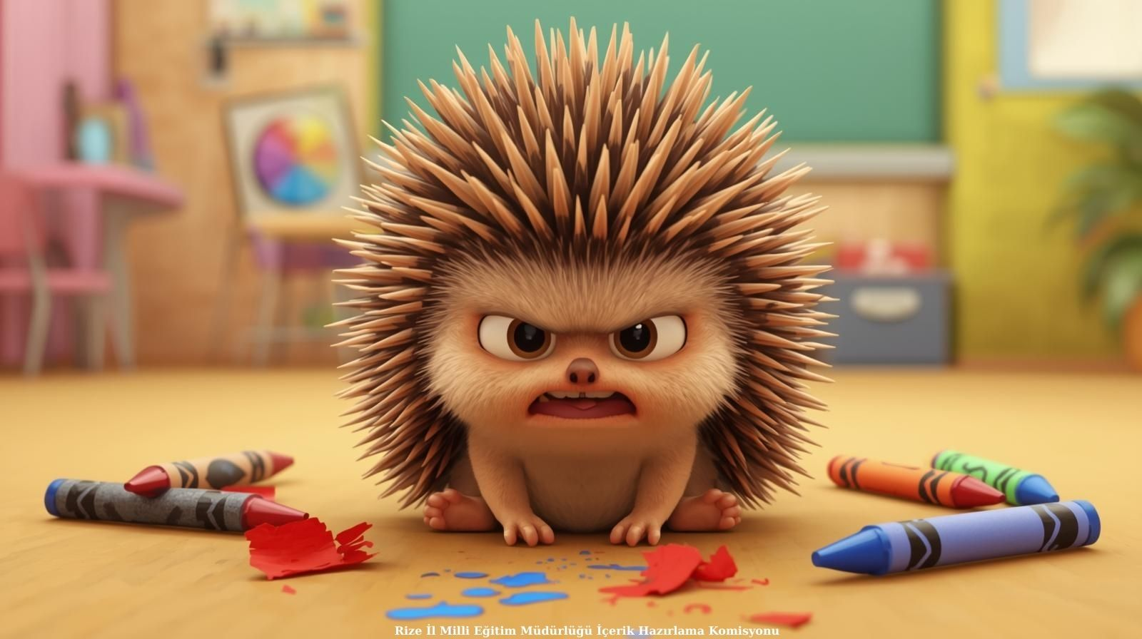
Boyalarının kırıldığını gören Kiki buna çok sinirlendi ve bir anda dikenleri kabardı. Öğretmen Bayan Baykuş kabaran dikenleri ile sırada bekleyen Kiki’nin yanına giderek: “Kiki sizlere sıraya girmeden önce boya kalemlerinizi toplamanızı ve kalemliğinize koymanızı söylemiştim. Sen boyalarını toplamadığın için yere dökülmüşler ve yavru fil istemeden üzerine bastı. Boya kalemlerin üzerine bastığında arkadaşına zarar da verebilirdi. Sınırlarımızı bilerek sorumluluklarımızı yerine getirmeliyiz ve arkadaşlarımıza zarar vermekten kaçınmalıyız” dedi. Hatasını fark eden Kiki’nin dikenleri yumuşadı ve kabarmayı bıraktı.

Slide 12
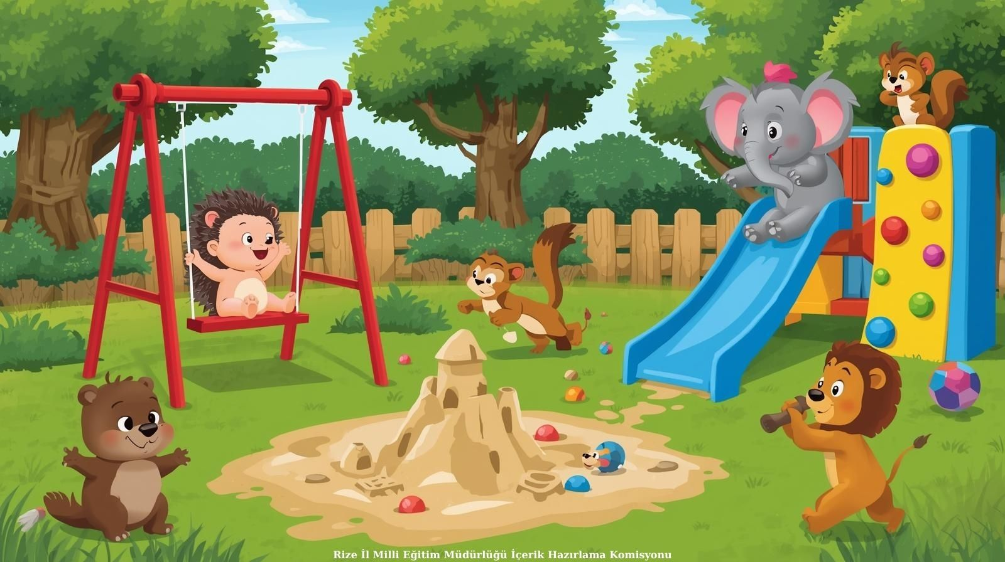
Parka çıktıklarında tüm hayvanlar çok eğleniyordu. Salıncak, mavi kaydırak, kum havuzu ve tırmanma duvarında oynamak çok eğlenceliydi. Kiki salıncakta sallanmayı çok seviyordu ve mavi salıncakta daha hızlı ve daha yukarı çıkmak için var gücüyle sallandı. Sallandı, sallandı…

Slide 13
Sırada bekleyen Yavru Karga ve Yavru Aslan sıranın kendilerine gelmesini bekliyordu. Ama Kiki salıncaktan inmek istemiyordu. Çünkü sallandıkça uçuyormuş gibi hissediyordu. Sırada beklemekten sıkılan Yavru Karga ve Yavru Aslan kum havuzunda oynamak için oradan ayrıldı.

Slide 14
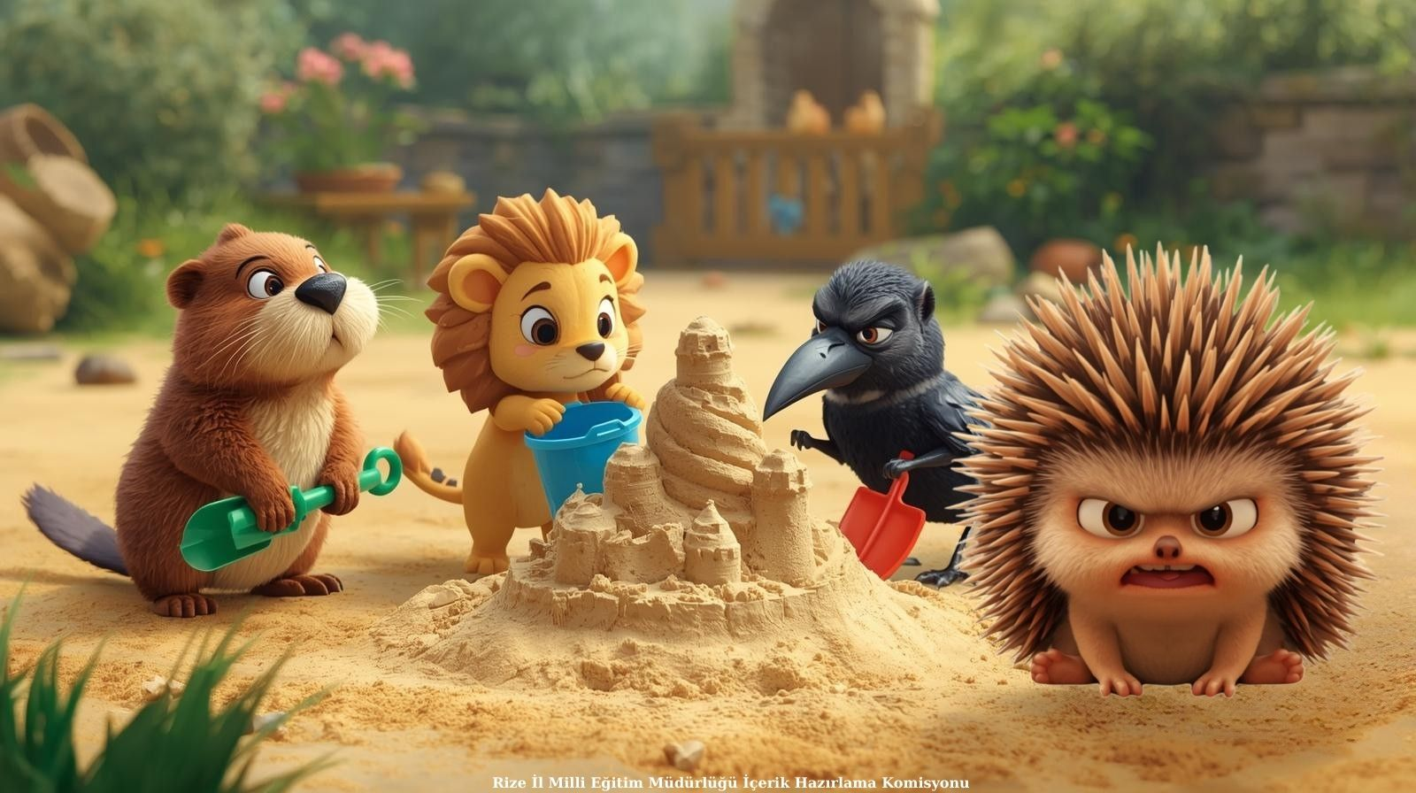
Kumda yüksek tepeler ve kaleler yapan Yavru Kunduzdan beraber oynamak için izin aldılar ve oyuna katıldılar. Yüksek kum kulelerini gören Kiki son bir kez daha sallandıktan sonra kum havuzunda oynamak için salıncaktan indi. Kum havuzuna girerek bir kürek kaptı. Ancak oyunlarına katılmak için izin almadığı ve salıncakta onlara sıra vermediği için Yavru Karga ve Yavru Aslan Kiki’yi oyunlarına almak istemedi.

Slide 15
Buna sinirlenen Kiki’nin dikenleri kabardı, kabardı, kabardı… Bayan Baykuş Kiki’nin kabaran dikenlerini görünce kum havuzundaki hayvanlara seslendi: “Çocuklar sanırım beraber oyun oynama konusunda bazı problemler yaşıyorsunuz. Yanıma gelip problemi çözmeye ne dersiniz?” Kum havuzundaki hayvanlar küreklerini ve kovarlını bırakarak öğretmen Bay Baykuş’un yanına gittiler ve olanları anlattılar.

Slide 16
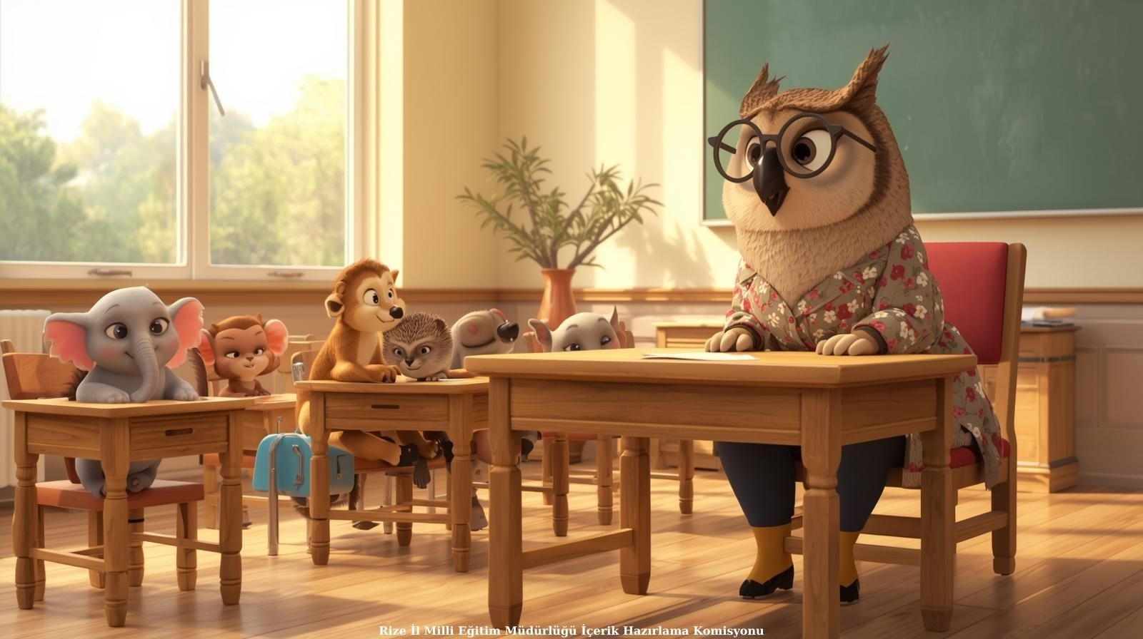
Bayan Baykuş sınıfa girdiklerinde derslerinde sınırlardan bahsetti. “Çocuklar tüm hayvanların bizim gibi sınırları vardır ve bu sınırları koruyarak başkalarına saygı göstermeliyiz. Sınırlar başkalarının sınırları başladığında biter. Başkalarının sınırlarına girdikçe onların haklarına zarar vermiş oluruz. Mesela Kiki bugün salıncakta sallanırken sıra diğer hayvanlara gelmesine rağmen onlara izin vermedi ve onların sınırlarına girdi.

Slide 17
Kum havuzunda oynarken de Yavru Aslan ve Yavru Karga oyunlarına almayarak Kiki’yi cezalandırmak istedi ancak kum havuzunda oynamak Kiki’nin de hakkıydı. Sizler başkalarını cezalandırmak yerine sınırlarınız bozulduğunda yetişkinlerden yardım almalısınız. İzin almadan başkalarının oyunlarına karışamayız ve giremeyiz. Yoksa yine sınırları ihlal etmiş oluruz. Yavru Karga ve Yavru Aslan kum havuzuna girerken Yavru Kunduz’dan izin aldığınız için tebrik ederim sizleri çocuklar” dedi.

Slide 18
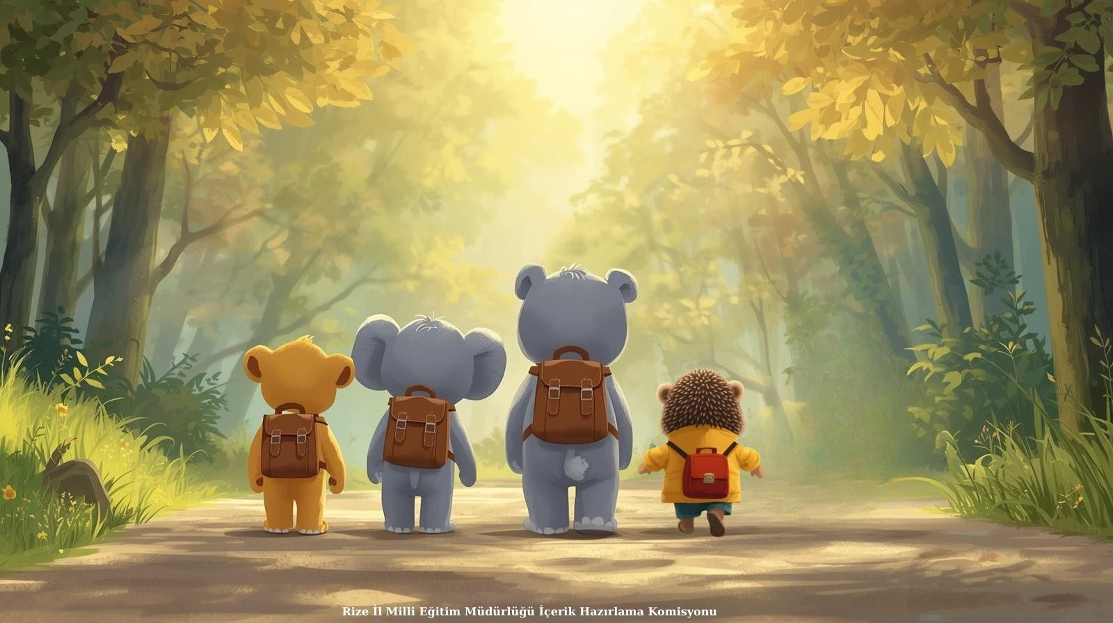
Yavru hayvanlar bugün öğrendikleri sınır koyma ve sınırlara saygı göstermeyi eve giderken yolda da iyice düşündüler. Bundan sonra sınırlara saygı göstermeye çalışacaklarına dair birbirlerine söz verdiler.
Rize İl Milli Eğitim Müdürlüğü İçerik Hazırlama Komisyonu

